Slide 1



Проект
«Здоровье в промышленном городе»
2022 -2025 гг.

Slide 2


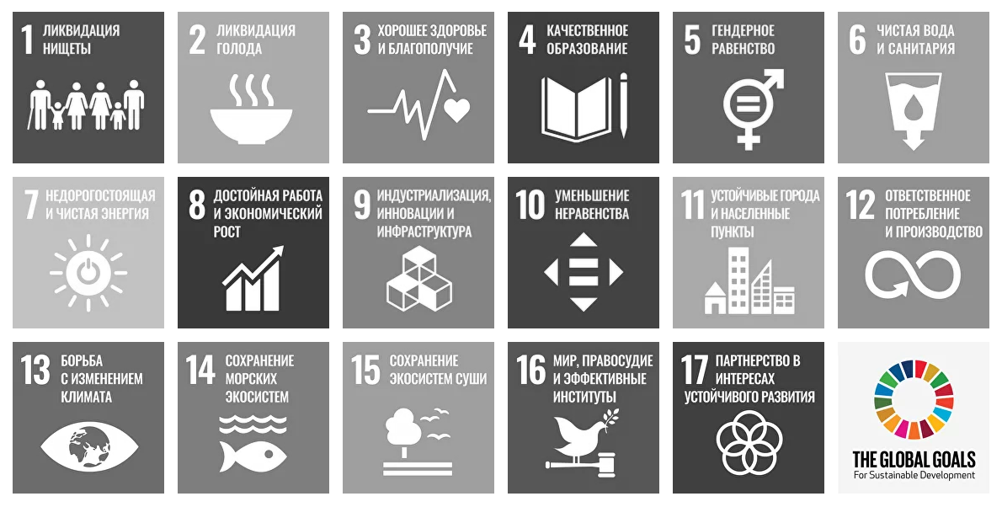




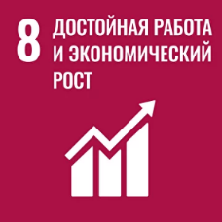




ЗДОРОВЬЕ НА РАБОЧЕМ МЕСТЕ
ПЕРМСКАЯ ТПП ПОДДЕРЖИВАЕТ И ПРОДВИГАЕТ ТОВАРЫ И УСЛУГИ БИЗНЕСА, КОТОРЫЕ СПОСОБСТВУЮТ ДОСТИЖЕНИЮ ЦЕЛЕЙ УСТОЙЧИВОГО РАЗВИТИЯ.
ЗНАЧКОМ ОБОЗНАЧЕНЫ ЦУР,
НА ДОСТИЖЕНИЕ
КОТОРЫХ
РАБОТАЕТ ПРОЕКТ.
-
1

Slide 3

ПРОЕКТ
«ЗДОРОВЬЕ В ПРОМЫШЛЕННОМ ГОРОДЕ»
ЦЕЛЬ ПРОЕКТА: МНОГОУРОВНЕВОЕ ФОРМИРОВАНИЕ СИСТЕМЫ МОТИВАЦИИ ГРАЖДАН К ЗДОРОВОМУ ОБРАЗУ ЖИЗНИ, ВКЛЮЧАЯ ЗДОРОВОЕ ПИТАНИЕ И ОТКАЗ ОТ ВРЕДНЫХ ПРИВЫЧЕК.
2022 год – старт проекта.
2023, 2024 год – Пермская ТПП продолжила работу с приверженностью к ведению ЗОЖ
Проект реализован в рамках соглашения с Министерством здравоохранения Пермского края.
В общей сложности за 3 года мы написали
более 1300 новостей и постов о здоровье в промышленном городе. Создали и поддерживаем работу сообщества неравнодушных людей, с которыми продолжим говорить
о ценности человека и его ресурсов.
Более 90 инициатив реализовано за 3 года
в партнерстве с экспертным, научным сообществом и бизнесом
ТПП с одной стороны объединяет работодателей и имеет возможность общаться с коллективами, а с другой – поддерживает местный бизнес, давая ему реализовывать
свои инициативы в области здорового образа жизни.
Свыше 13 млн. человек - охват мероприятиями, информацией (включая телезрителей)
Предприятия Пермского края могут участвовать в мероприятиях, направленных
на корпоративное здоровое питание, отказ сотрудников от вредных привычек,
повышение их физической активности и ведение ЗОЖ всей семьей.
3

Slide 4



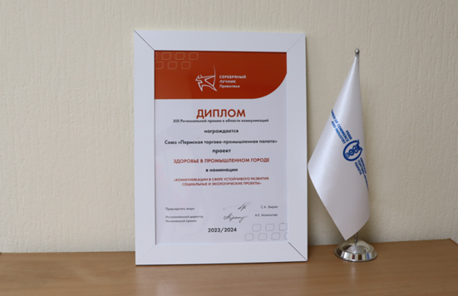
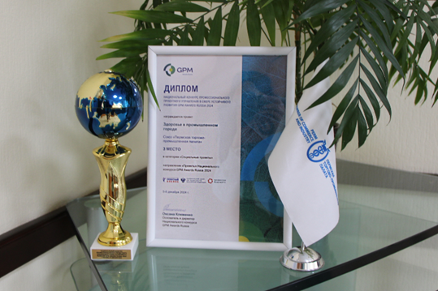
СТРУКТУРА ПРОЕКТА
ФОРМИРОВАНИЕ СРЕДЫ, способствующей ведению гражданами здорового образа жизни, включая здоровое питание, отказ от потребления алкоголя и табака;
ПРОВЕДЕНИЕ ИНФОРМАЦИОННО-КОММУНИКАЦИОННОЙ КАМПАНИИ с использованием основных телекоммуникационных каналов для всех целевых аудиторий;
ВОВЛЕЧЕНИЕ граждан и некоммерческих организаций в мероприятия по укреплению общественного здоровья;
РАЗРАБОТКА корпоративных программ укрепления здоровья вне зависимости от организационно-правовой формы
и характера трудовой деятельности, способствующих обеспечению сохранению трудового потенциала
и устойчивого развития.
Проект «Здоровье в промышленном городе» - финалист конкурса
на соискание XIII Региональной премии в области коммуникаций «Серебряный Лучник - Приволжье» по итогам
2023 года в номинации «Коммуникации в сфере устойчивого развития: социальные и экологические проекты».
В 2024 году Пермская ТПП
заняла 3 место в номинации
«Социальные проекты»
в V юбилейном Национальном конкурсе
GPM Awards Russia, направленном
на выявление и распространение
лучших практик реализации проектов
в сфере устойчивого развития.

Slide 5


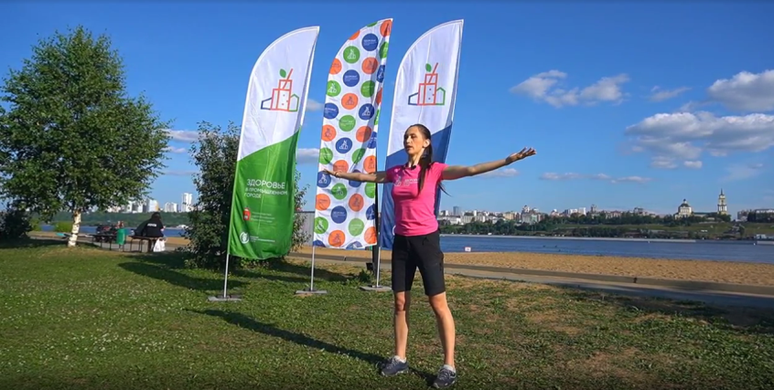
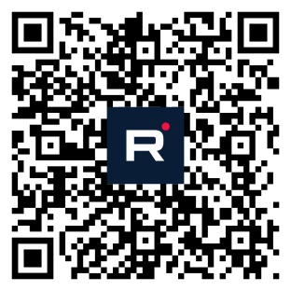
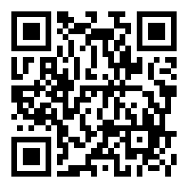
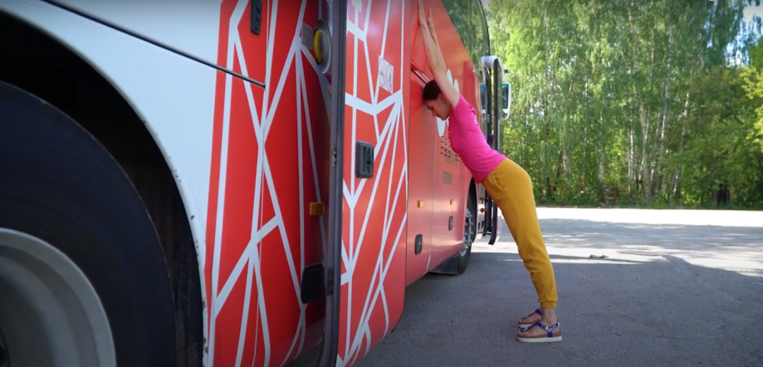
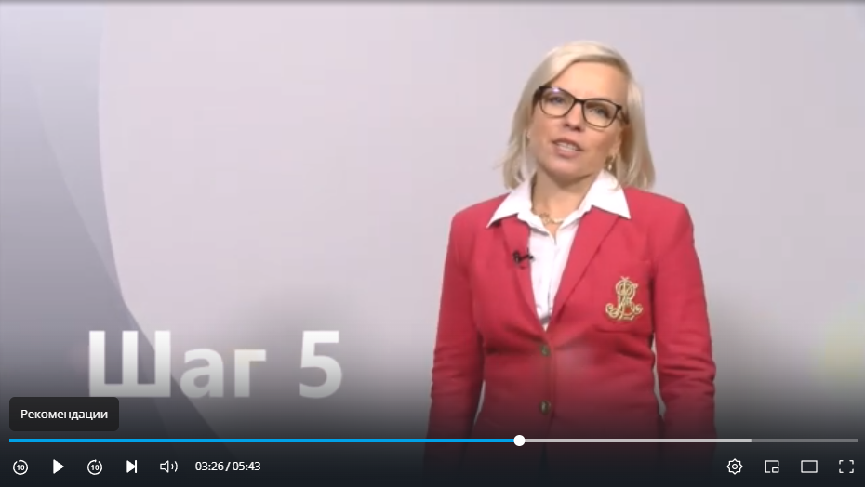

ФИЗИЧЕСКОЕ ЗДОРОВЬЕ
ДЛЯ ПРЕДПРИЯТИЙ
СОЗДАНИЕ ЦИКЛА ПОСТАНОВОЧНЫХ ВИДЕО И АУДИО СЕРИЙ «ПРОИЗВОДСТВЕННАЯ ГИМНАСТИКА»
Старт — 2022 год.
24 ВИДЕО/АУДИО КОМПЛЕКСОВ
ДЛЯ РАЗНЫХ ТИПОВ ПРОИЗВОДСТВ И ФАКТОРОВ РИСКА
СМОТРИТЕ
ВСЕ СЕРИИ
2022 ГОДА
КАК ВНЕДРИТЬ
ПРОИЗВОДСТВЕННУЮ
ГИМНАСТИКУ?
РЕКОМЕНДАЦИИ
ЭКСПЕРТА
СЛУШАЙТЕ
В АУДИО
СМОТРИТЕ
ВСЕ СЕРИИ
2023 ГОДА
ПРЕДУПРЕЖДЕНИЕ ПРОФЗАБОЛЕВАНИЙ
5

Slide 6
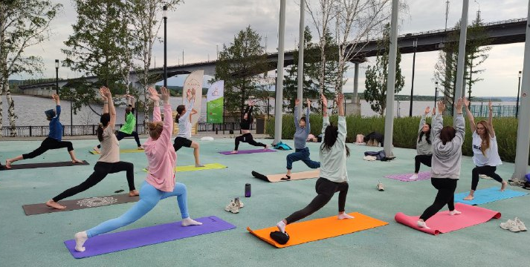
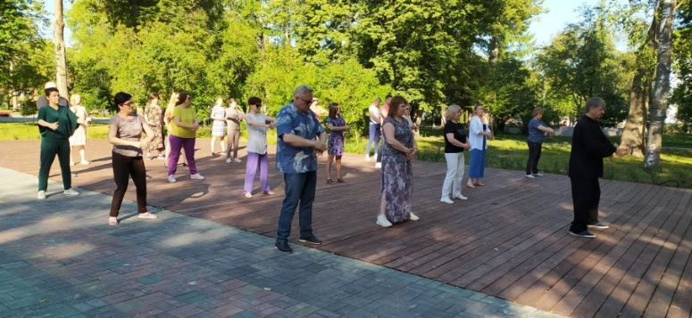
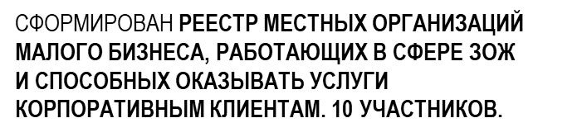
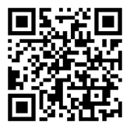


ФИЗИЧЕСКОЕ ЗДОРОВЬЕ
ДЛЯ СЕМЕЙ
НА СВОЕМ ПРИМЕРЕ
ТРЕНИРОВКИ «ПЕРМЬ АКТИВНАЯ. ЗДОРОВЫЕ ВЫХОДНЫЕ» НА НАБЕРЕЖНОЙ (июнь-август 2023 г.)
В ПЕРМСКОЙ ТПП ВНЕДРЕНЫ ПРАКТИКИ СОХРАНЕНИЯ ЗДОРОВЬЯ ПЕРСОНАЛА
сотрудники приняли участие в тренировках на набережной;
каждую субботу, все лето;
для работников проведен цикл занятий по цигуну;
36 мероприятий;
ежедневно в офисе проходит производственная гимнастика;
более 6 000 участников присоединились
к тренировкам очно и онлайн.
заключены договоры с ведущими медцентрами Перми
– сотрудники Палаты получают медицинские услуги бесплатно.
6

Slide 7
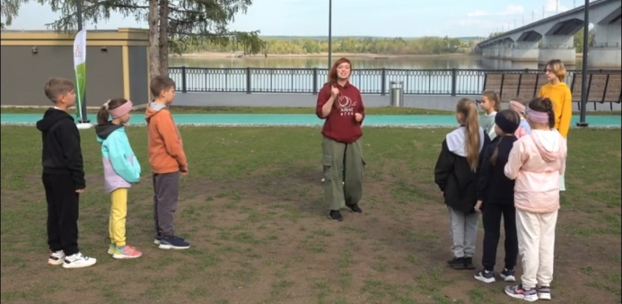
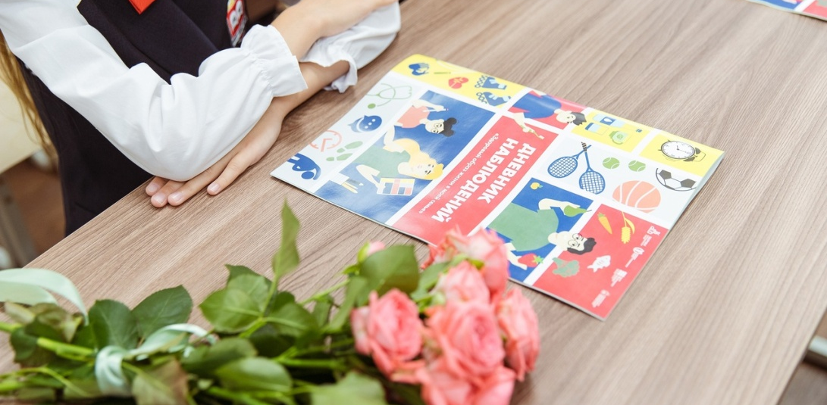
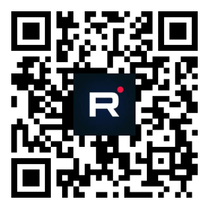
ФИЗИЧЕСКОЕ ЗДОРОВЬЕ
ДЛЯ СЕМЕЙ
ИЗДАНИЕ И РАСПРОСТРАНЕНИЕ ДНЕВНИКОВ НАБЛЮДЕНИЯ
ДЛЯ ШКОЛЬНИКОВ 4-х КЛАССОВ ДЛЯ ВЫПОЛНЕНИЯ ИССЛЕДОВАТЕЛЬСКОЙ РАБОТЫ, КОНКУРС
И НАГРАДЫ ПОБЕДИТЕЛЯМ (2022 — 2024 гг.)
4 ТЫС. ДНЕВНИКОВ, 12 ШКОЛ — В 2022 ГОДУ;
35 ТЫС. ДНЕВНИКОВ, 486 ШКОЛ — В 2023 ГОДУ;
36 ТЫС. ДНЕВНИКОВ, 486 ШКОЛ — В 2024 ГОДУ.
ЖИВЫЕ ИГРЫ
СОЗДАНЫ СЕРИИ ВИДЕОИГР ДЛЯ ПЕДАГОГОВ, КОТОРЫЕ ОБУЧАЮТ МЛАДШИХ ШКОЛЬНИКОВ
И ИХ РОДИТЕЛЕЙ ПОДВИЖНЫМ ИГРАМ.(2023 г.).
10 ВИДЕОИГР
2024 ГОД –
КОРПОРАТИВНЫЙ ТУРНИР
ПО ДВОРОВОЙ ИГРЕ «ЖИВЫЕ ИГРЫ» (15 ноября 2024 г.)
(16 КОМАНД)
7

Slide 8
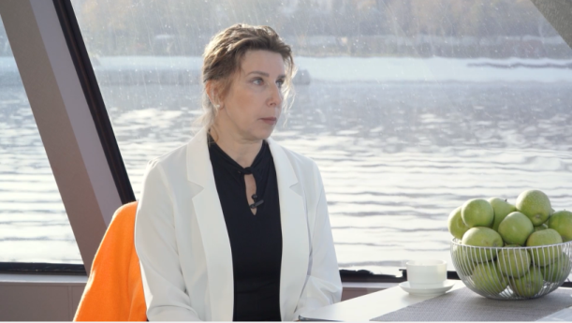
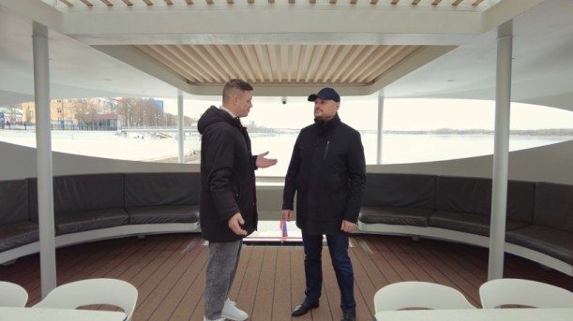
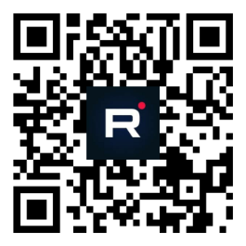
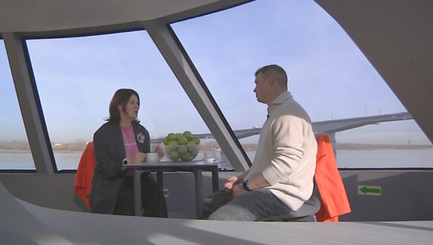
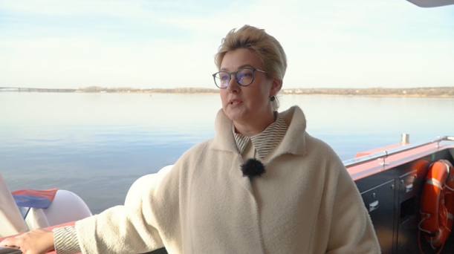
ФИЗИЧЕСКОЕ И МЕНТАЛЬНОЕ
ЗДОРОВЬЕ
НОВОЕ
ПРОЕКТ «ДВИЖЕНИЕ – ЖИЗНЬ» - ЛУЧШИЕ ПРАКТИКИ, РАЗРАБОТКИ И ВНЕДРЕНИЯ КОРПОРАТИВНЫХ ПРОГРАММ ЗДОРОВЬЕСБЕРЕЖЕНИЯ НА ПРЕДПРИЯТИЯХ.
4 ВИДЕОРОЛИКА
Корпорация ПСС
ПАО «ПНППК»
ООО «Инкаб»
ООО «ЛУКОЙЛ-ПЕРМЬ»
8

Slide 9
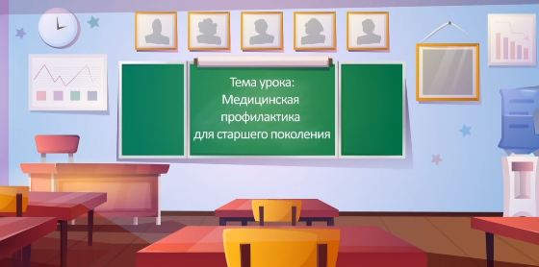
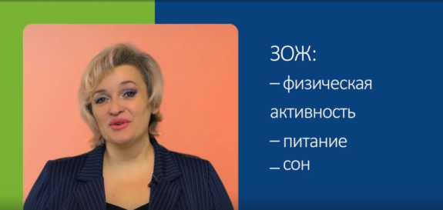
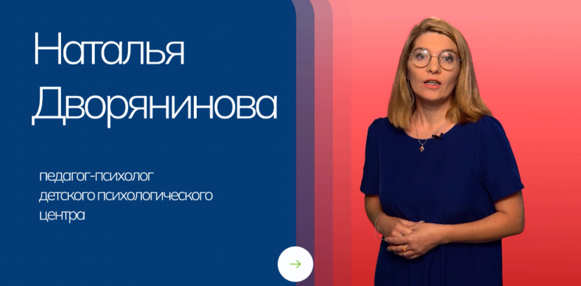
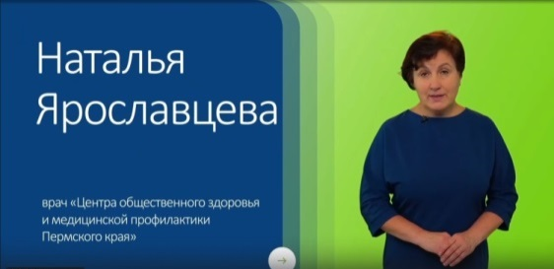
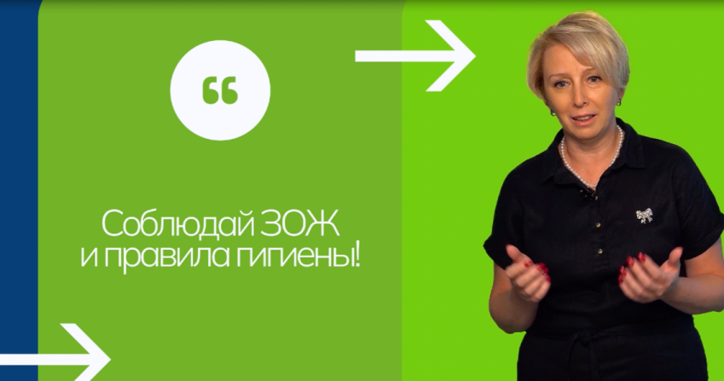
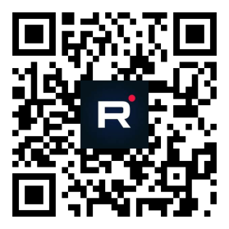
ФИЗИЧЕСКОЕ И МЕНТАЛЬНОЕ
ЗДОРОВЬЕ
2024 г.
НОВАЯ АУДИТОРИЯ.
НОВЫЕ РОЛИКИ ПО ТЕМАМ:
ОТЛОЖЕННОЕ МАТЕРИНСТВО;
ПОДГОТОВКА К БЕРЕМЕННОСТИ;
МЕДИЦИНСКАЯ ПРОФИЛАКТИКА
ДЛЯ СТАРШЕГО ПОКОЛЕНИЯ;
МЕНТАЛЬНОЕ ЗДОРОВЬЕ.
ПРОИЗВОДСТВО ЦИКЛА ИНТЕРВЬЮ, НАПРАВЛЕННЫХ
НА ФОРМИРОВАНИЕ ПРИВЕРЖЕННОСТИ К ВЕДЕНИЮ
ЗДОРОВОГО ОБРАЗА ЖИЗНИ «ШКОЛА ЗДОРОВЬЯ»
(2022-2024 гг.) 14 РОЛИКОВ
9

Slide 10
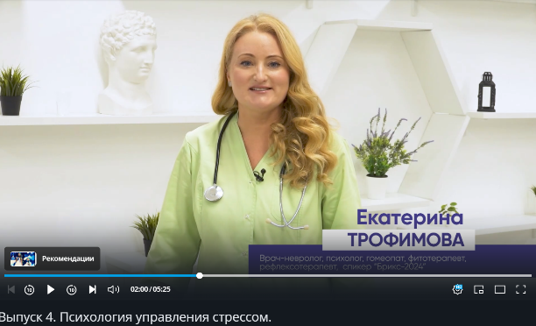
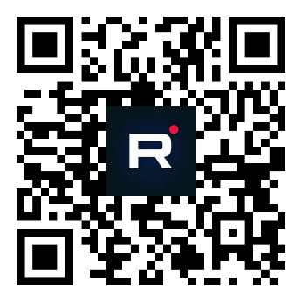
МЕНТАЛЬНОЕ ЗДОРОВЬЕ
НОВОЕ
ПРОЕКТ «ПСИХОЛОГИЯ УПРАВЛЕНИЯ СТРЕССОМ».
ДЛЯ ПОВЫШЕНИЯ СТРЕССОУСТОЙЧИВОСТИ НАСЕЛЕНИЯ.
РЕКОМЕНДАЦИИ ЭКСПЕРТОВ И ВРАЧЕЙ.
АУДИТОРИЯ
ШКОЛЬНИКИ И ИХ РОДИТЕЛИ
ПРЕПОДАВАТЕЛИ
взрослые
5 РОЛИКОВ.
ВСЕ ВИДЕО
СМОТРИТЕ
ЗДЕСЬ
10

Slide 11
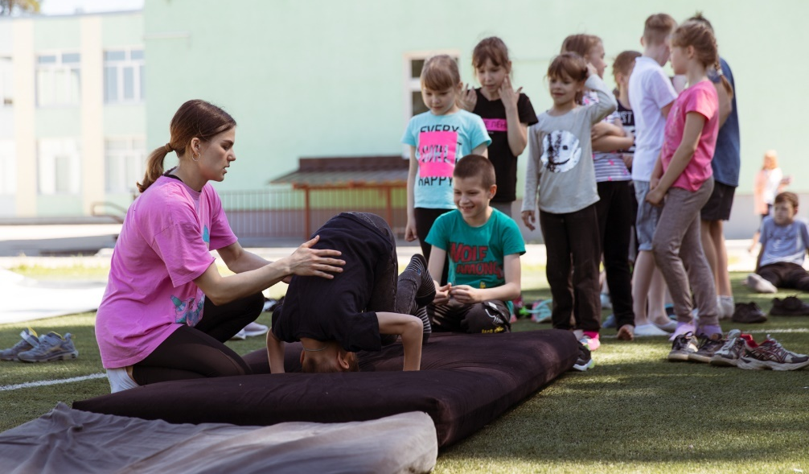
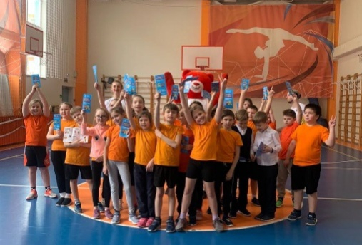
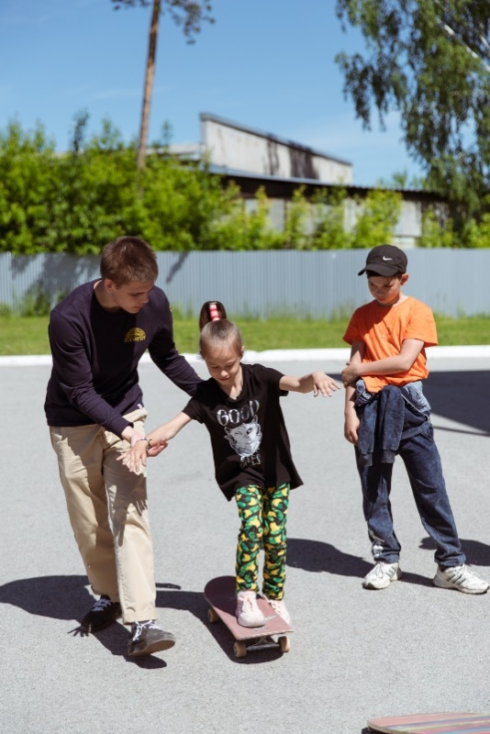
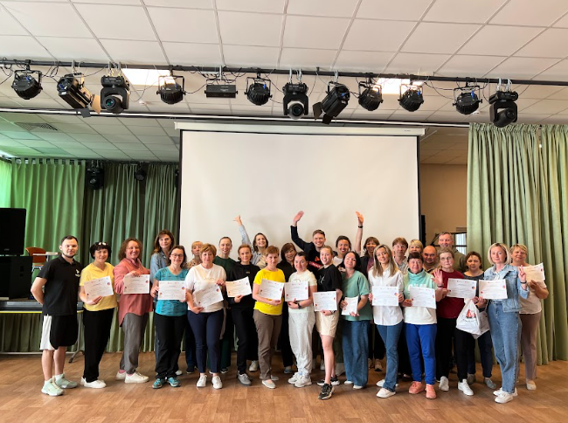
ФИЗИЧЕСКОЕ ЗДОРОВЬЕ
ДЛЯ СЕМЕЙ СОТРУДНИКОВ
2022 г.
ГЕРОИ УЛИЦ. ГЕРОЯМИ СТАЛО 1 006 РЕБЯТ ПОСЛЕ 34 МАСТЕР-КЛАССОВ
Мастер-классы по уличным видам спорта: баскетбольный и футбольный фристайл, фрисби, скейтбординг, паркур, актобатика, трикинг, BMX для учащихся 7-14 лет.
2022 г.
ШКОЛА МЯЧА.
ПОУЧАСТВОВАЛО 1477 РЕБЯТ
СЕМИНАРЫ ДЛЯ ТРЕНЕРОВ И УЧИТЕЛЕЙ ФИЗКУЛЬТУРЫ
4 СЕМИНАРА,
112 ПЕДАГОГОВ-УЧАСТНИКОВ
Мастер-классы по баскетболу и волейболу в школах для учеников 7-13 лет.
2023 г.
Обучение формированию у детей привычек
к ведению ЗОЖ через
игровые виды спорта,
современным
технологиям в спорте,
издание сборников игр
и упражнений.
2024 г.
ШКОЛА МЯЧА.
СЕМИНАРЫ И МАСТЕР-КЛАССЫ
Присоединилось 2879 школьников,
42 студента СПО и 50 тренеров
и учителей физкультуры.

Slide 12
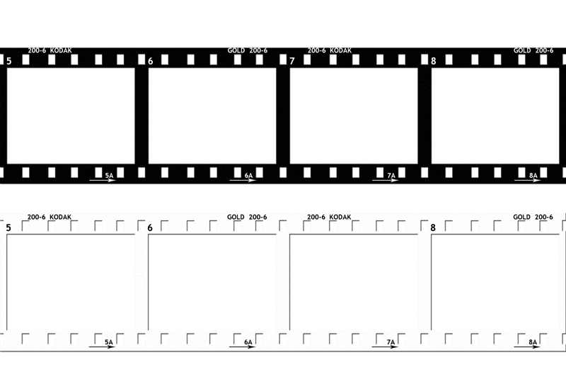
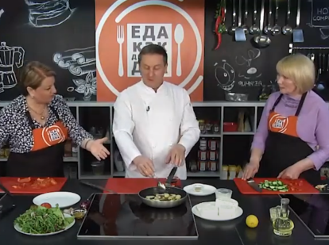
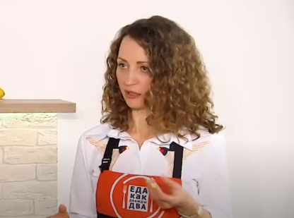
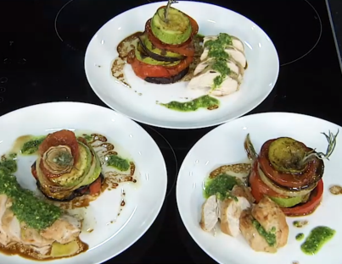
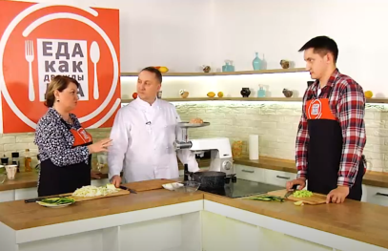
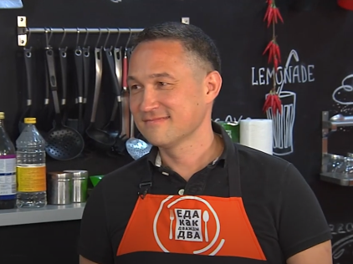
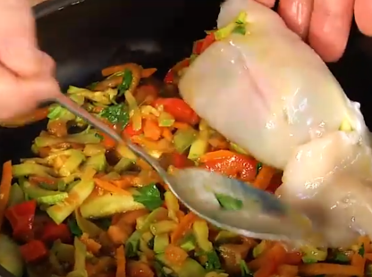
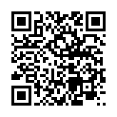
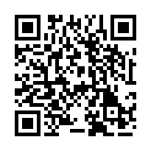

ЗДОРОВОЕ ПИТАНИЕ
ДЛЯ СОТРУДНИКОВ
РЕЕСТР ПИЩЕВЫХ ПРОДУКТОВ МЕСТНЫХ
(РЕГИОНАЛЬНЫХ) ПРОИЗВОДИТЕЛЕЙ
ПЕРЕЧЕНЬ КРИТЕРИЕВ КАЧЕСТВА
ДЛЯ ИДЕНТИФИКАЦИИ ПИЩЕВЫХ ПРОДУКТОВ
КАК СПОСОБСТВУЮЩИХ СОБЛЮДЕНИЮ ПРИНЦИПОВ ЗДОРОВОГО ПИТАНИЯ
РЕЦЕПТЫ ДЛЯ ВКУСНОЙ
И ЗДОРОВОЙ ЖИЗНИ В ПАРТНЕРСТВЕ
С ТЕЛЕКОМПАНИЕЙ «РИФЕЙ».
ТЕЛЕПЕРЕДАЧА «ЕДА КАК 2Х2»
60
разработаны специалистами
ФГБОУ ВО «Пермский институт
(филиал) РЭУ им. Г.В. Плеханова»
16
участников
программ
12

Slide 13

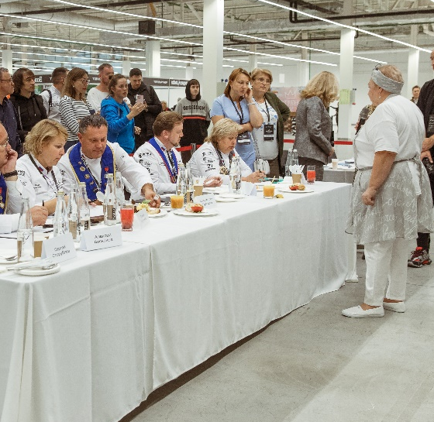

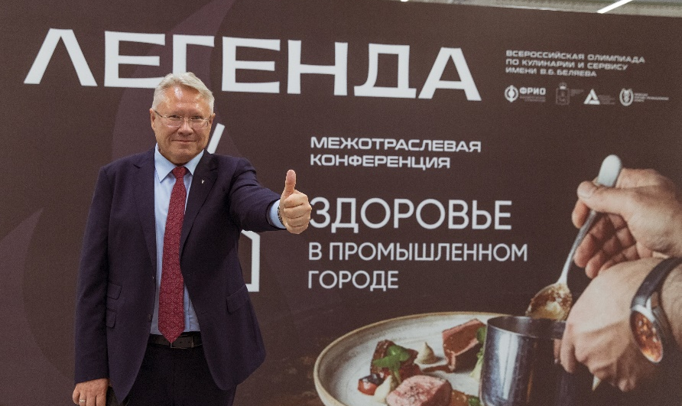
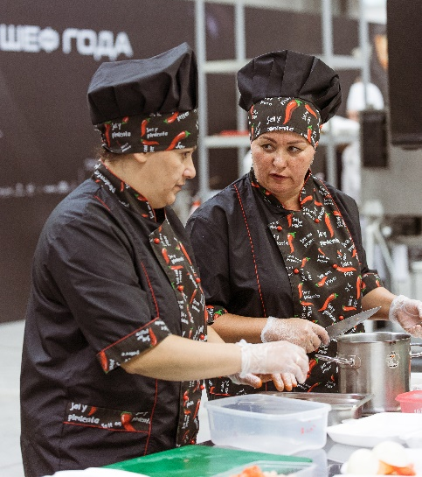
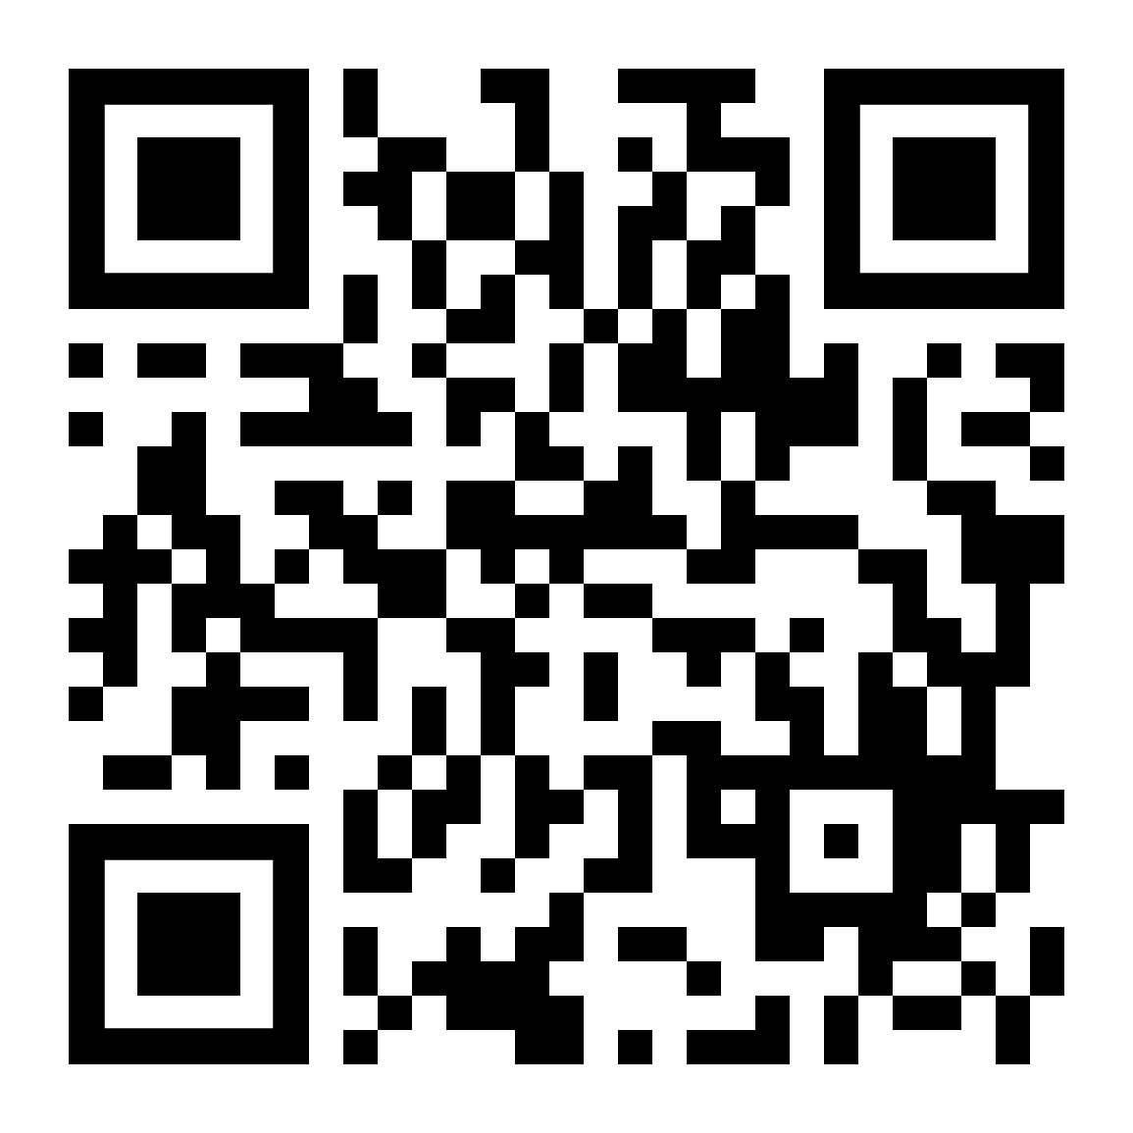
ЗДОРОВОЕ ПИТАНИЕ
ДЛЯ ПРЕДПРИЯТИЙ
КОНКУРС «РАБОЧИЙ ОБЕД»
РАЗРАБОТКА СБОРНИКА РЕЦЕПТУР ДЛЯ ПРЕДПРИЯТИЙ ОБЩЕСТВЕННОГО ПИТАНИЯ
17 КОМАНД
2023 – 2024 гг.
Сборник здесь
ФОРМИРОВАНИЕ ЗДОРОВЫХ
ПРИВЫЧЕК В ПИТАНИИ
13

Slide 14
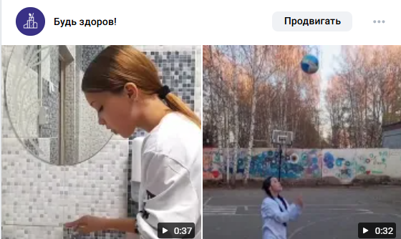
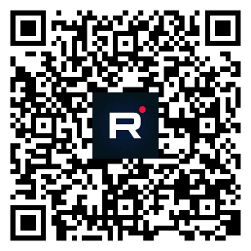



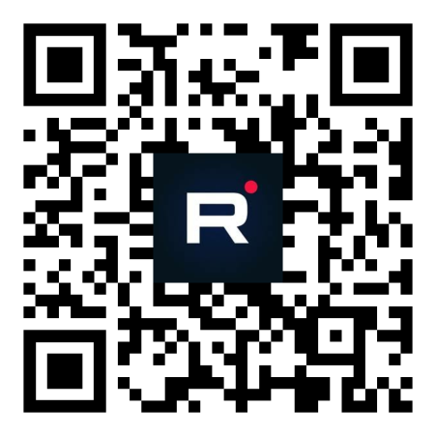
МЕНТАЛЬНОЕ ЗДОРОВЬЕ
ДЛЯ СЕМЕЙ СОТРУДНИКОВ
БУДЬ ЗДОРОВ!
Вовлечение детей и подростков в блогерскую деятельность, популяризирующую физкультуру, спорт и ЗОЖ. Размещение роликов
во «ВКонтакте», где участники инициативы через собственный пример участия в «живых» спортивных мероприятиях стимулируют ребят своего возраста
к подобным активностям:
сформированы команды наставников, участников, экспертная группа;
ребята активно участвуют в спортивных мероприятиях, проводимых
в Пермском крае.
НАШИ ЮНЫЕ БЛОГЕРЫ
За 3 года В «БУДЬ ЗДОРОВ!» ПОЯВИЛОСЬ 507 РОЛИКОВ
СОЗДАНЫ И РАСПРОСТРАНЕНЫ РОЛИКИО ВЕДЕНИИ ЗОЖ И ОТКАЗЕ ОТ ВРЕДНЫХ ПРИВЫЧЕК (о пользе спорта и активного образа жизни, правильного питания,
о вреде курения и употребления алкоголя)
ТРАНСЛЯЦИЯ НА ЭКРАНАХ АВТОБУСОВ ПОПУЛЯРНЫХ МАРШРУТОВ + В ЭФИРЕ ТЕЛЕКОМПАНИИ «ВЕТТА 24»
> 25 МЛН. ПОКАЗОВ
14

Slide 15
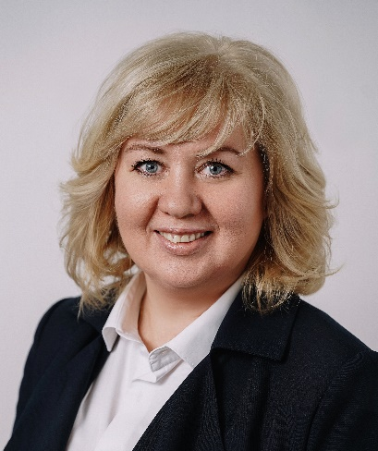




ВАРИАНТЫ ВКЛЮЧЕНИЯ
В ПРОЕКТ
Применение разработок проекта
Презентация корпоративных практик
Информационное партнерство
Совместные инициативы
Информация о проекте: https://permtpp.ru/projects/ustoychivoe-razvitie-esg/zdorove-v-promyshlennom-gorode/
Написать команде проекта: health@permtpp.ru
Быть в сообществе
единомышленников
ТАТЬЯНА ПРОКОПЧУК,
вице-президент
по проектной деятельности
Пермской ТПП
ОЛЬГА ГИЛЁВА,
руководитель проекта. Департамент проектной деятельности Пермской ТПП
8 (342) 235-78-48 (доб. 145), gileva@permtpp.ru
15

